Slide 1
CLUB AÉREO BANCOESTADO · DSY1105 · DUOC UC
AppVuelos CAPEBE
Gestión digital de vuelos recreativos · Álvaro Ramírez & Fernando Reyes

Slide 2

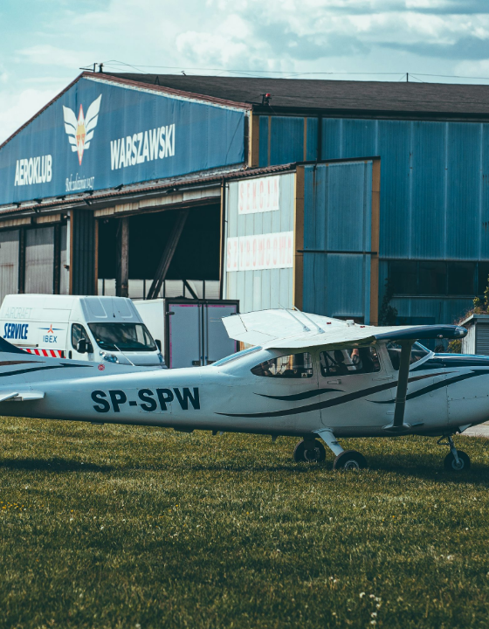
LA ORGANIZACIÓN Y USUARIOS
Club Aéreo del Personal de BancoEstado
Quiénes son y qué hacen
Corporación sin fines de lucro fundada en 1968. Promueve la aviación recreativa y deportiva para socios y familias de BancoEstado.
Dónde operan y perfiles del caso
Bases en Santiago/Tobalaba y Concepción/Talcahuano (DGAC). Participan administrador, operador, pilotos y socio invitado (foco de nuestro MVP).

Slide 3


SITUACIÓN ACTUAL Y PROBLEMA
Un proceso manual y desintegrado
Convocatoria por Correos
Embarque en Papel
Datos Dispersos
Invitaciones por correo y bloques horarios armados a mano en Excel, generando alta carga administrativa.
Validación de socio, pesaje y firma de consentimiento en planillas impresas que retrasan la fila en la losa.
Transcripción manual con riesgo de errores de digitación y dificultad para justificar fondos a Bienestar.

Slide 4
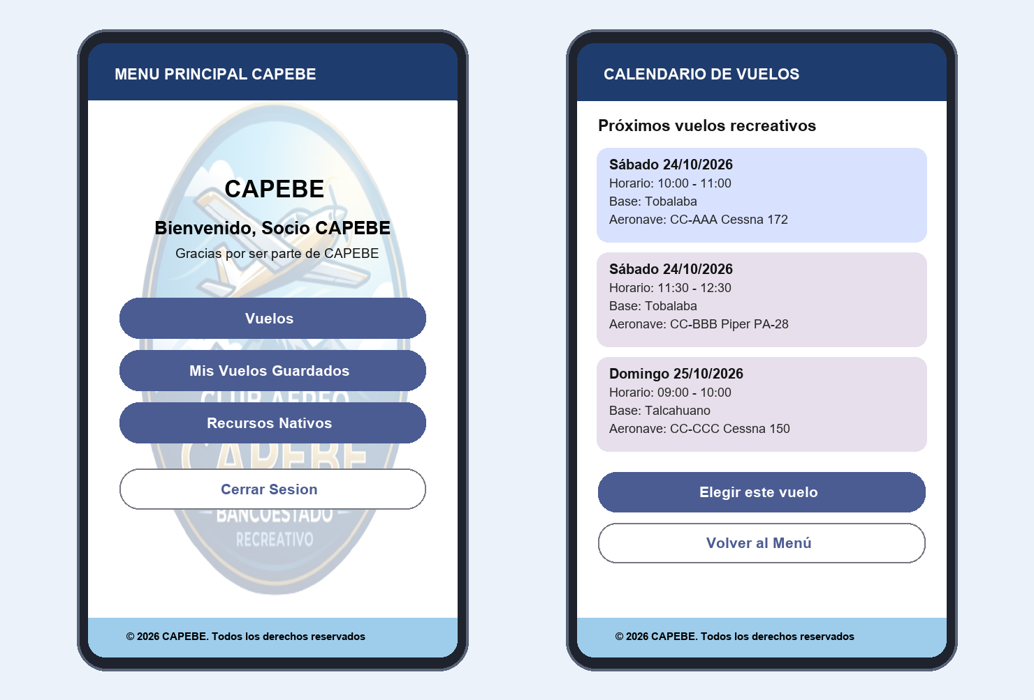

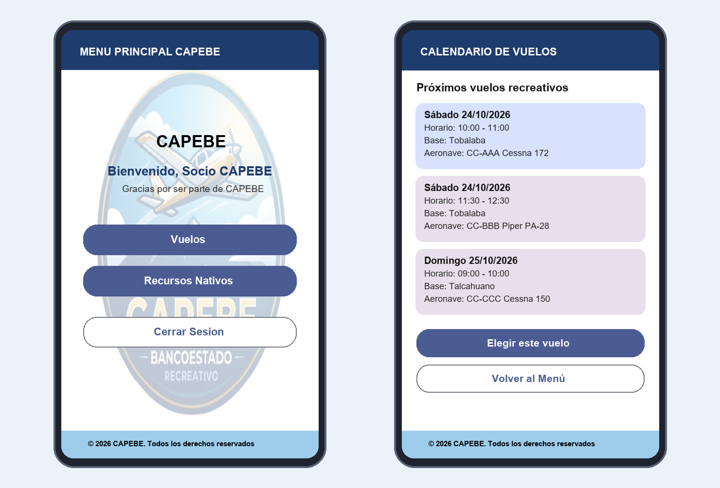
NUESTRA SOLUCIÓN (MVP SOCIO)
Aplicación móvil para el socio
Enfocada en el Socio Invitado para que autogestione su reserva desde el teléfono y cuente con herramientas de apoyo en terreno.
Registro y Login validados en ViewModel (SQLite).
Calendario de vuelos ficticios y Términos de uso.
Confirmación, Mis Vuelos Guardados y 4 recursos nativos.

Slide 5
EXPERIENCIA Y USABILIDAD · ARQUITECTURA DE FLUJO
Recorrido Operacional del Socio en la App
FASE 1: ACCESO SEGURO OFFLINE
FASE 2: SELECCIÓN Y NORMATIVA DGAC
FASE 3: CONFIRMACIÓN Y LOSA
Paso 01: Registro de Usuario
Validación estricta de RUT, correo y credenciales en tiempo real.
Paso 03: Panel del Socio
Dashboard de bienvenida con saludo personalizado y accesos rápidos.
Paso 06: Confirmación de Vuelo
Resumen operacional con fecha, aeronave y generación de ticket.
Paso 04: Catálogo de Vuelos
Exploración de vuelos recreativos en Tobalaba y Talcahuano por fecha.
Paso 07: Mis Vuelos Guardados
Consulta offline de pases para revisión del piloto en el aeródromo.
Paso 02: Inicio de Sesión
Autenticación local persistente en SQLite (Room) sin depender de internet.
Paso 05: Aceptación de Normas
Lectura y consentimiento digital de normativas de vuelo antes de reservar.
Paso 08: Herramientas de Pista
Activación directa de Linterna, Brújula, Batería y Vibración en losa.

Slide 6
ARQUITECTURA DE SOFTWARE
Arquitectura por Capas: Patrón MVVM en Android
1. CAPA DE PRESENTACIÓN (UI)
• ui/screen (Jetpack Compose): Login, Register, Principal, Calendario, Terminos, Confirmacion, MisVuelos, RecursosNativos
• ui/components (Header, Footer modulares) | ui/navigation (AppNavigation con NavHost central) | ui/theme (Material 3)
↓ Eventos de Usuario (Clicks / Inputs) | ↑ Estado Reactivo en Pantalla (mutableStateOf)
2. CAPA DE LÓGICA Y ESTADOS (VIEWMODEL)
• LoginViewModel: Verificación asíncrona de credenciales | • RegisterViewModel: Validación de datos y alta de socios
• CalendarioViewModel: Filtro dinámico de vuelos en Tobalaba/Talcahuano | • mutableStateOf: Estado observable por Compose
↓ Peticiones Asíncronas en Dispatchers.IO | ↑ Entidades y Respuestas del Sistema
3A. PERSISTENCIA LOCAL (ROOM)
3B. HARDWARE Y SENSORES (LOSA)
AppDatabase (Room Singleton) ↔ UsuarioDao (CRUD) ↔ UsuarioEntity (SQLite)
CalendarioModel: Catálogo de vuelos protegidos (Ley 19.628)
CameraManager (Linterna) · SensorManager (Brújula Magnética)
BatteryManager (Nivel de Batería) · Vibrator (Feedback Háptico)

Slide 7
STACK TECNOLÓGICO · 20% RÚBRICA
Tecnologías y Herramientas Utilizadas
Kotlin
Jetpack Compose
Navigation Compose
Lenguaje Oficial de Android
Interfaz Declarativa Moderna
Enrutamiento y Grafo de Pantallas
Lenguaje moderno con tipado seguro y soporte nativo de corrutinas para todo el código de la aplicación.
Construcción de UI 100% en código Kotlin bajo Material Design 3, eliminando layouts XML tradicionales.
Gestión centralizada del flujo entre pantallas y paso seguro de parámetros entre vistas.
Room + SQLite
Android Hardware
Compose State & Corrutinas
Persistencia Local Offline
Sensores y Recursos Nativos
Gestión de Estado y Concurrencia
Capa de base de datos local con Entity, DAO y AppDatabase para almacenar socios sin conexión.
Integración directa de CameraManager, Vibrator, BatteryManager y SensorManager para la operación en pista.
Uso de mutableStateOf para reactividad visual y viewModelScope para tareas asíncronas sin congelar la app.

Slide 8
HARDWARE NATIVO Y TERRENO
Recursos Nativos del Dispositivo en la Losa
Linterna
Vibración
Batería
Brújula
Iluminación de Apoyo
Feedback Háptico en Pista
Monitoreo de Energía
Rumbo Magnético en Losa
Permite activar el flash de la cámara directamente desde la app para inspeccionar credenciales, bitácoras o documentos en zonas de sombra o hangares al anochecer.
Emite una vibración de 500 ms acompañada de una animación visual en la tarjeta. Esencial para confirmar acciones ante el alto ruido de motores de avión.
Lee el porcentaje de carga en tiempo real para alertar al socio u operador antes de salir a la pista sin puntos de carga disponibles.
Utiliza el sensor de orientación del dispositivo para mostrar grados exactos y puntos cardinales (N, S, E, O) de apoyo para el rumbo de las aeronaves.

Slide 9
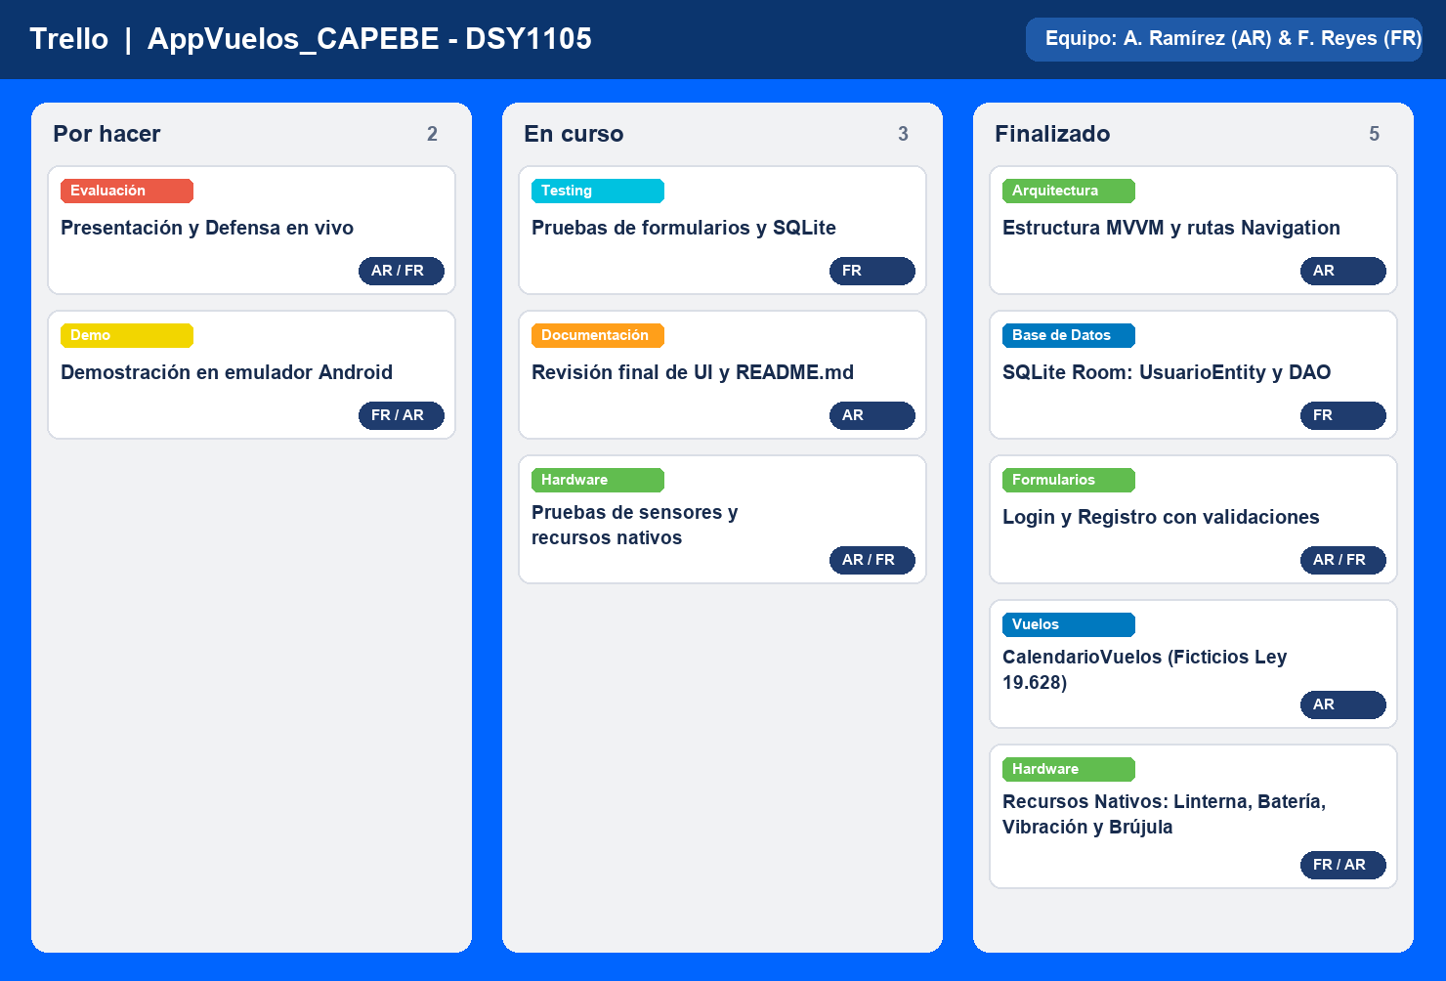
GESTIÓN DE PROYECTO
Trabajo Colaborativo: Repositorio Git y Tablero Trello
Tablero Kanban en Trello
Organización transparente con 13 tareas colaborativas distribuidas entre el equipo de desarrollo en columnas Por hacer, En curso y Finalizado.
Control de Versiones en GitHub
Flujo colaborativo en equipo con ramas de trabajo independientes, commits descriptivos continuos y Pull Requests revisados en conjunto.
Arquitectura MVVM Limpia
Separación modular de responsabilidades (data, model, screen, viewModel, navigation y components) garantizando un código robusto y escalable.

Slide 10
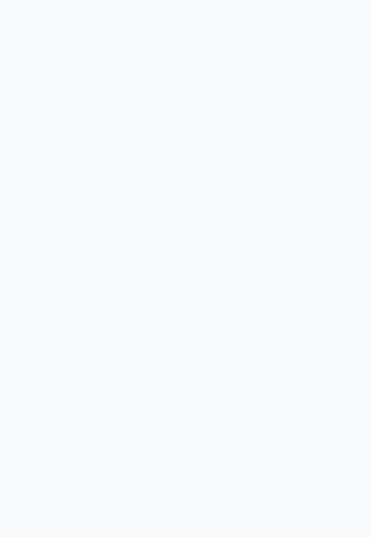
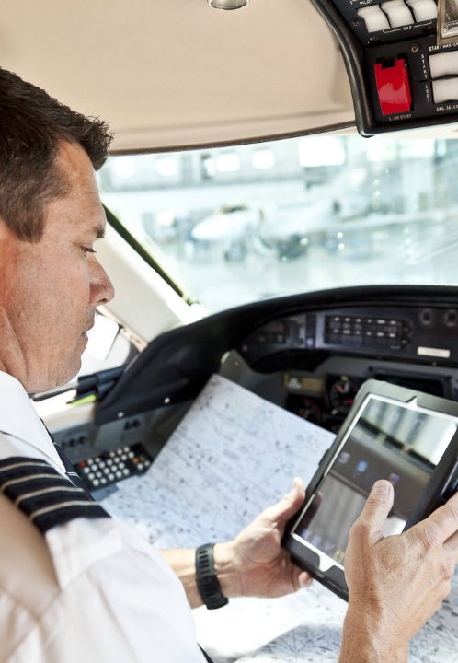



Condiciones y Resultados
Cero Papel
Modo Sin Conexión
Inscripción y aceptación de términos digital desde la app.
Usuarios en SQLite local y 4 recursos nativos para sol y ruido.
Datos Protegidos
Autonomía en Losa
Cumplimiento de Ley 19.628 con usuarios y vuelos ficticios.
Gestión directa desde el móvil sin depender de intermediarios ni esperas en el hangar.

Slide 11

¿Preguntas?
Muchas gracias · Pasamos a la demostración en vivo.

